Slide 1

Manuale Operativo per il Project Work
Guida pratica per lo sviluppo di un progetto sociale completo. Famework di progettazione e valutazione d'impatto strutturato.

Slide 2

1. Titolo del Progetto
Il titolo è il primo elemento che cattura l'attenzione e comunica l'essenza del tuo progetto. Deve essere memorabile, immediato e rappresentativo dell'impatto che vuoi generare.
Caratteristiche di un buon titolo:
Chiaro e comprensibile immediatamente
Sintetico
Evocativo
Facile da ricordare
Esempi: "Giovani in Azione per l'Inclusione", "Ponti Digitali: Connettere Generazioni", "Cultura Senza Barriere"
IL MIO TITOLO DEL PROGETTO:
____________________________________________________
💡 Consiglio: Prova a scrivere 3-4 versioni diverse e scegli quella che meglio rappresenta l'anima del tuo progetto.
ESERCIZIO 1: Brainstorming del titolo
Scrivi qui sotto 4 possibili titoli per il tuo progetto:
____________________________________________________
____________________________________________________
Checklist di verifica:
  ____________________________________________________
Valuta i tuoi titoli rispetto alle seguenti caratteristiche:
____________________________________________________
☐ Chiaro e comprensibile al primo sguardo
VERSIONE FINALE SCELTA:
☐ Sintetico (massimo 8-10 parole)
☐ Evocativo del beneficio sociale
____________________________________________________
☐ Facile da ricordare e comunicare

Slide 3
2. Motivazione e Bisogno Sociale
Dimostrare che il problema è reale, rilevante e urgente. Una motivazione solida si basa su dati concreti e osservazioni verificabili, non su supposizioni.
Per strutturare al meglio la tua analisi, segui questi passaggi operativi:
1. Identifica il problema sociale specifico
Quale problema vuoi affrontare? Descrivilo in modo chiaro, conciso e misurabile. Pensa all'impatto che ha sulla comunità o su un gruppo specifico di persone.
2. Definisci la popolazione colpita
Chi sono i diretti interessati da questo problema? Specificane le caratteristiche demografiche (età, genere), il contesto geografico e le condizioni socio-economiche. Più dettagliato sei, più efficace sarà la tua proposta.
3. Raccogli le evidenze a supporto
Non basarti su intuizioni. Cerca dati e statistiche da fonti autorevoli che confermino l'esistenza e la rilevanza del problema. Questi dati devono dimostrare che il bisogno è reale e non un'ipotesi.

Slide 4
⋮
ESERCIZIO 2: Analisi del bisogno sociale
Compila i seguenti punti per definire il fondamento del tuo progetto:
Il problema che voglio affrontare è: _____________________________________________________________________________________________________
La popolazione colpita è: ______________________________________________________________________________________________________________
Le evidenze che supportano la questione sono:____________________________________________________________________________________________
Fonti di Dati e Raccolta Evidenze
Utilizza la tabella seguente per pianificare la raccolta delle tue evidenze. Puoi attingere a fonti come ISTAT, ricerche universitarie, report di enti del terzo settore, interviste qualitative o osservazioni dirette.
FONTE | DATO SPECIFICO | COME LO OTTENGO
Checklist di verifica:
Valuta la tua analisi del bisogno sociale rispetto ai seguenti criteri:
☐ Il problema sociale è descritto in modo chiaro e specifico?
☐ La popolazione colpita è definita con precisione (età, contesto, condizioni)?
☐ Sono presenti almeno 3 evidenze concrete (dati, statistiche, testimonianze) a supporto del bisogno?
☐ Le fonti utilizzate sono autorevoli e verificabili?
☐ La sezione dimostra l'urgenza e la rilevanza del problema?

Slide 5
Albero dei Problemi e delle Soluzioni (alcuni esempi)
Albero dei Problemi
Albero delle Soluzioni
Problema centrale: Esclusione digitale degli anziani over 65
Obiettivo centrale: Inclusione digitale attiva degli anziani
Cause (Radici)
Mezzi (Radici)
Mancanza di competenze digitali di base - scarsa familiarità con dispositivi e interfacce
Corsi di alfabetizzazione digitale personalizzati - percorsi formativi adattati
Accesso limitato alle tecnologie - costi elevati e disponibilità ridotta
Fornitura di dispositivi accessibili - tablet e smartphone intuitivi
Assenza di supporto formativo adeguato - corsi inadatti alle esigenze specifiche
Assistenza tecnica continuativa - help desk e supporto domiciliare
Paura e diffidenza verso la tecnologia - percezione di complessità e rischi
Ambiente di apprendimento sicuro - piccoli gruppi e tutoraggio
Coinvolgimento delle reti sociali - familiari e comunità locale
Isolamento sociale preesistente - reti sociali ridotte e mobilità limitata
Fini (Rami)
Accesso autonomo ai servizi digitali essenziali
Conseguenze (Rami)
Maggiore autonomia personale e empowerment
Impossibilità di accedere a servizi pubblici digitali
Rafforzamento delle relazioni familiari
Ridotta autonomia nella gestione della salute
Partecipazione attiva alla vita comunitaria
Distanza dalle relazioni familiari
Esclusione dalla vita sociale e culturale

Slide 6
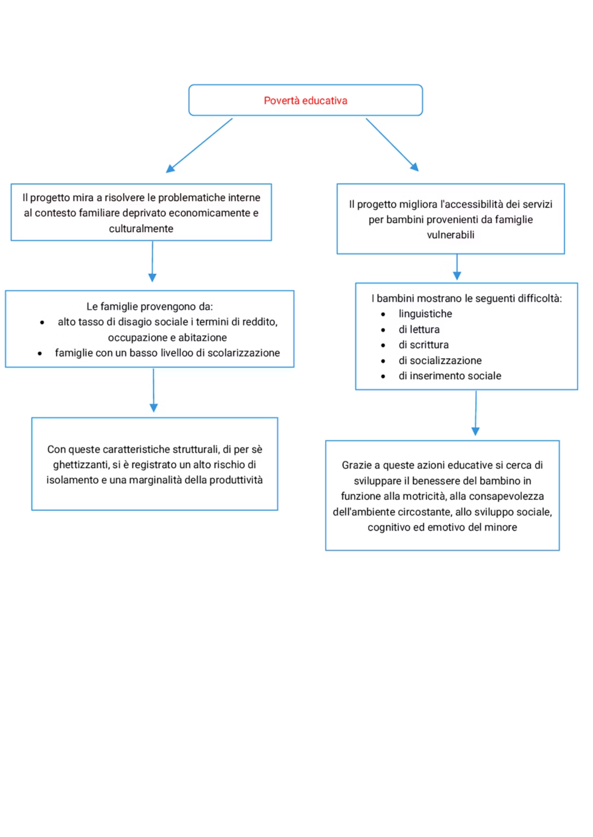
Albero dei problemi (esempio)

Slide 7
3. Analisi SWOT
L'analisi SWOT (Strengths, Weaknesses, Opportunities, Threats) è uno strumento strategico fondamentale per mappare il contesto del tuo progetto. Ti permette di valutare realisticamente le tue risorse interne e i fattori esterni che possono influenzare il successo.
💪 Forze (Strengths)
Fattori interni positivi
Team competente, reti di partnership consolidate, esperienza pregressa, risorse umane motivate, know-how specifico sul tema.
⚠️ Debolezze (Weaknesses)
Fattori interni da migliorare
Budget limitato, mancanza di alcune competenze tecniche, scarsa visibilità mediatica, struttura organizzativa giovane.
🌟 Opportunità (Opportunities)
🚨 Minacce (Threats)
Fattori esterni favorevoli
Fattori esterni sfavorevoli
Bandi europei disponibili, crescente sensibilità pubblica sul tema, possibilità di collaborazioni con istituzioni, trend positivi nel settore.
Concorrenza di altri progetti simili, cambiamenti normativi, instabilità economica, resistenza al cambiamento da parte dei beneficiari.

Slide 8
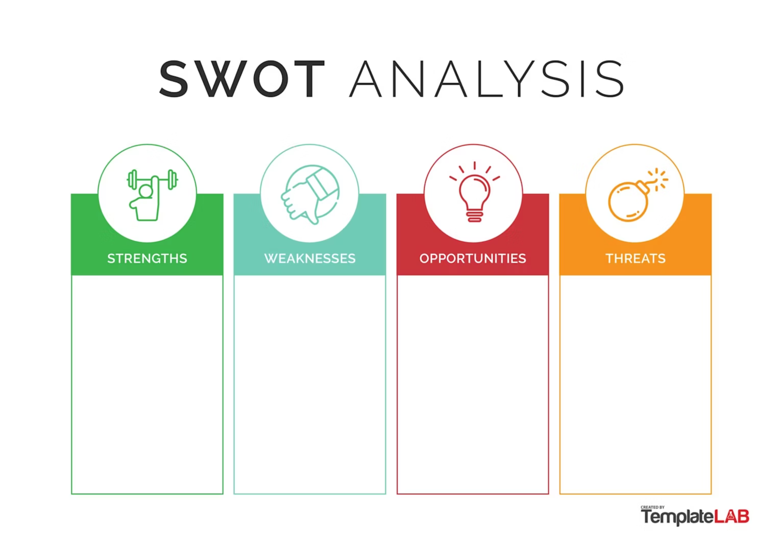
SWOT ANALYSIS

Slide 9
ESERCIZIO 4: Mappatura stakeholder
Gli stakeholder sono tutti i soggetti che hanno un interesse, diretto o indiretto, nel tuo progetto. Identificarli correttamente e comprendere le loro aspettative è essenziale per costruire alleanze strategiche e garantire sostenibilità.
Tabella di Mappatura Stakeholder
Compila la tabella seguente per identificare i principali stakeholder del tuo progetto, specificando la loro tipologia,
il ruolo che potrebbero avere e il beneficio che trarrebbero dalla collaborazione.
Strategia di Coinvolgimento per i Principali Stakeholder
Definisci come intendi coinvolgere strategicamente i tuoi stakeholder chiave per massimizzare il successo del progetto.
Stakeholder Principale 1
Stakeholder Principale 2
Stakeholder Principale 3
(Es: Comune di Milano)
(Es: Azienda Sponsor X)
(Es: Associazione Y)
Strategia di coinvolgimento:
Strategia di coinvolgimento:
Strategia di coinvolgimento:
Checklist di Verifica Finale
Ho identificato almeno 5 stakeholder rilevanti?
Ho specificato la tipologia (pubblico/privato/civico) per ogni stakeholder?
Ho delineato chiaramente il ruolo di ciascuno nel progetto?
Ho compreso e articolato l'interesse/beneficio per ogni stakeholder?
Ho una strategia di coinvolgimento per i principali stakeholder?

Slide 10





Contesto Territoriale e Stakeholder
Analisi del Contesto
Il progetto si sviluppa in un quartiere periferico della città caratterizzato da:
Alta percentuale di popolazione anziana (28% over 65)
Carenza di centri digitali e spazi formativi accessibili
Distanza dai servizi comunali centralizzati
Scarsa copertura di iniziative di alfabetizzazione digitale
Presenza di reti sociali informali attive (parrocchie, circoli)
Il territorio presenta sia criticità infrastrutturali che opportunità legate al tessuto sociale coeso e alla disponibilità di spazi aggregativi.
Mappatura degli Stakeholder
Associazioni Anziani
Influenza: Media | Interesse: Alto
Facilitano il reclutamento dei partecipanti e garantiscono la continuità attraverso le reti associative esistenti.
Comune
Influenza: Alta | Interesse: Alto
Fornisce spazi, co-finanziamento e promozione istituzionale. Stakeholder chiave per la sostenibilità del progetto.
ASL e Servizi Sanitari
Influenza: Media | Interesse: Medio
Volontari
Interessati alla telemedicina e alla gestione digitale della salute. Partner strategico per gli aspetti sanitari.
Influenza: Bassa | Interesse: Alto
Figura operativa chiave per l'erogazione dei corsi e il supporto continuativo. Necessaria formazione specifica e coordinamento.

Slide 11
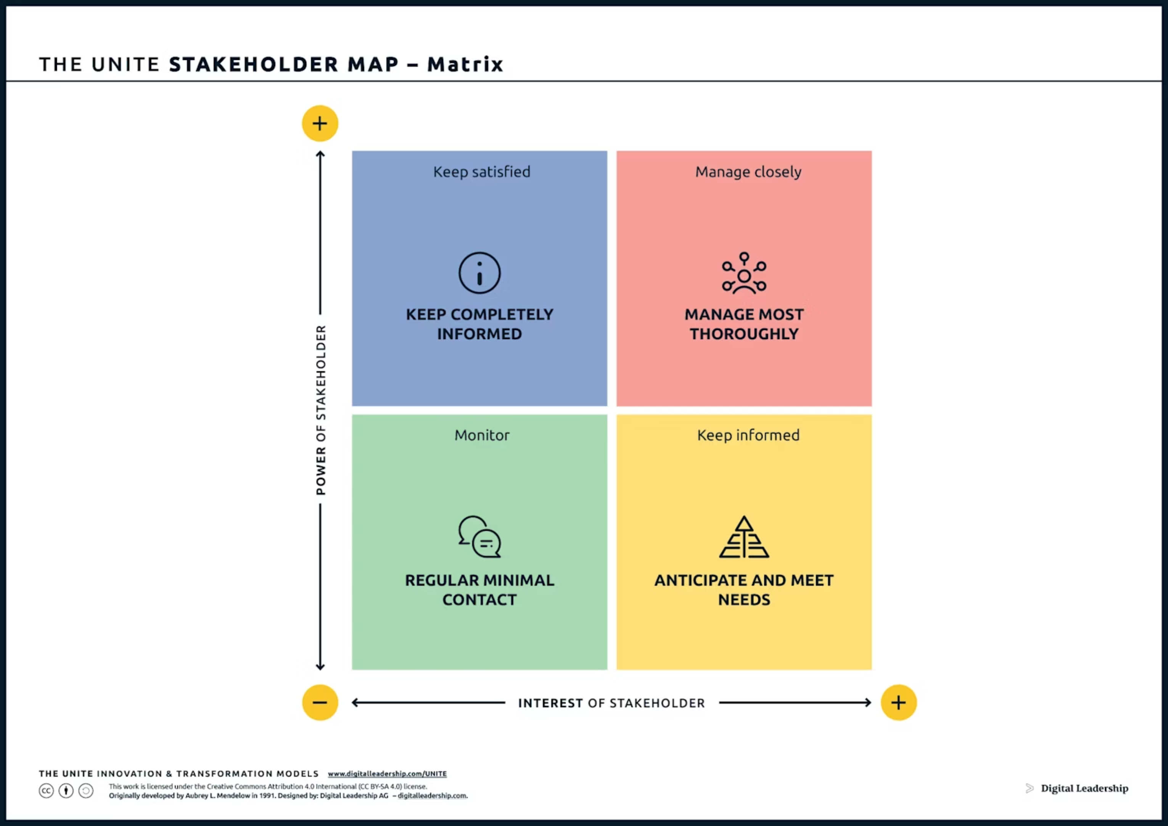
Mappa degli Stakeolder

Slide 12





5. Teoria del Cambiamento (ToC)
La Theory of Change è il cuore logico del tuo progetto. Descrive come le risorse investite si trasformano in attività, che generano risultati immediati, che a loro volta producono cambiamenti duraturi nel medio e lungo termine.
Input
Risorse necessarie: fondi, persone, strumenti, spazi, tempo, competenze.
Attività
Azioni concrete: workshop, formazione, eventi, campagne, pubblicazioni.
Output
Prodotti tangibili: n° partecipanti, materiali creati, eventi realizzati.
Outcome
Cambiamenti a breve-medio termine: nuove competenze, comportamenti, attitudini.
Impact
Trasformazione duratura: inclusione sociale, riduzione disuguaglianze, benessere.
⚙️ Assunzioni chiave
🔄 Meccanismi retroattivi positivi
Le condizioni che devono essere vere perché la catena logica funzioni. Esempio: "I partecipanti avranno il tempo necessario per frequentare le attività."
Come i risultati rafforzano il progetto stesso. Esempio: "I beneficiari diventano ambassador e attirano nuovi partecipanti."

Slide 13
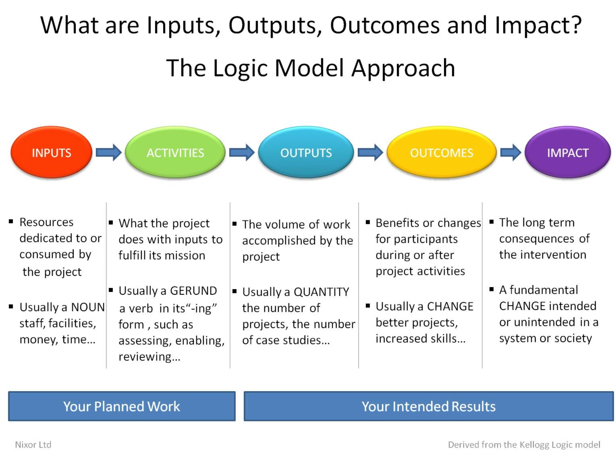
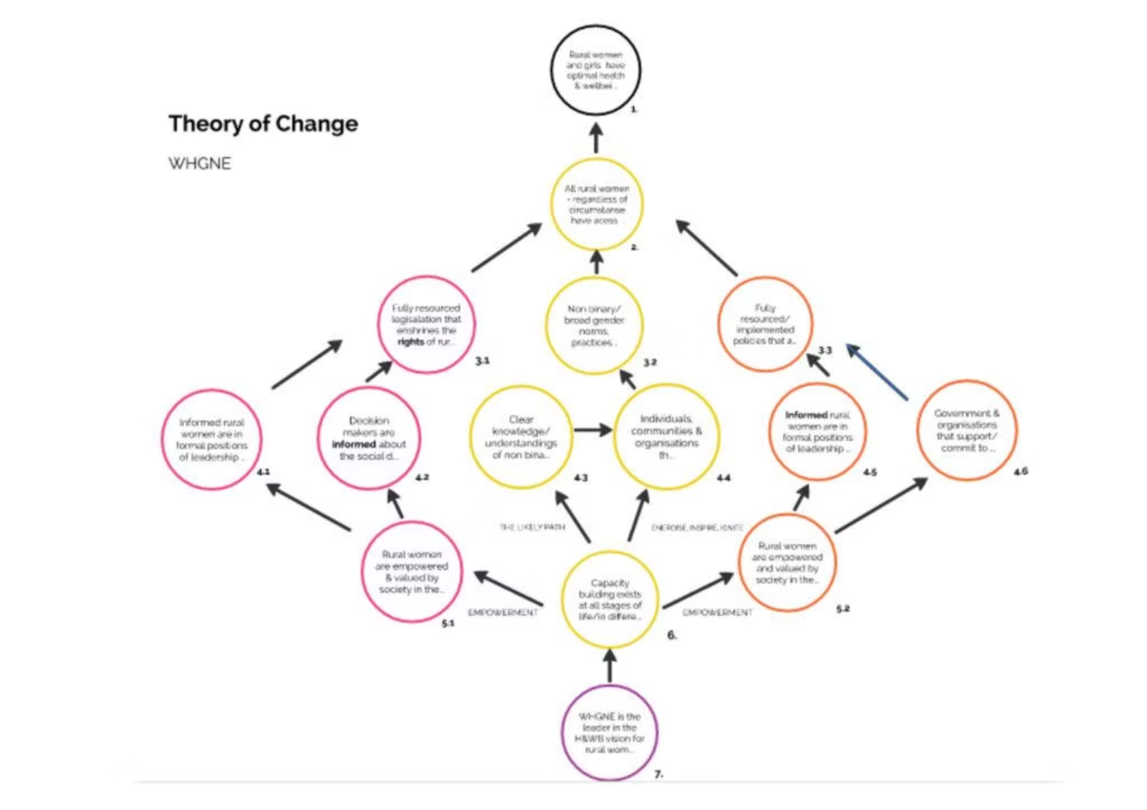
Teoria del Cambiamento (ToC)

Slide 14









6. Obiettivi SMART-PLUS
Gli obiettivi devono essere formulati secondo i criteri SMART-PLUS per garantire che siano misurabili, realistici e significativi. Un obiettivo ben scritto comunica chiaramente cosa vuoi ottenere, entro quando e con quale impatto.
Specific (Specifico)
Measurable (Misurabile)
Preciso e dettagliato, non generico
Quantificabile con indicatori chiari
Achievable (Raggiungibile)
Relevant (Rilevante)
Realistico rispetto alle risorse
Allineato al bisogno sociale
Time-bound (Temporizzato)
Participatory (Partecipativo)
Con scadenze definite
Co-progettato con i beneficiari
Learning-oriented (Orientato all'apprendimento)
Sustainable (Sostenibile)
Con spazio per adattamenti
Con impatto duraturo nel tempo
Esempio di obiettivo SMART-PLUS: "Formare 50 giovani NEET (18-29 anni) di Milano sulle competenze digitali di base entro 6 mesi, con almeno il 70% che supera la certificazione finale, attraverso un percorso co-progettato e che prevede follow-up a 12 mesi."
Indicatore associato: N° certificazioni conseguite / N° partecipanti iniziali × 100

Slide 15
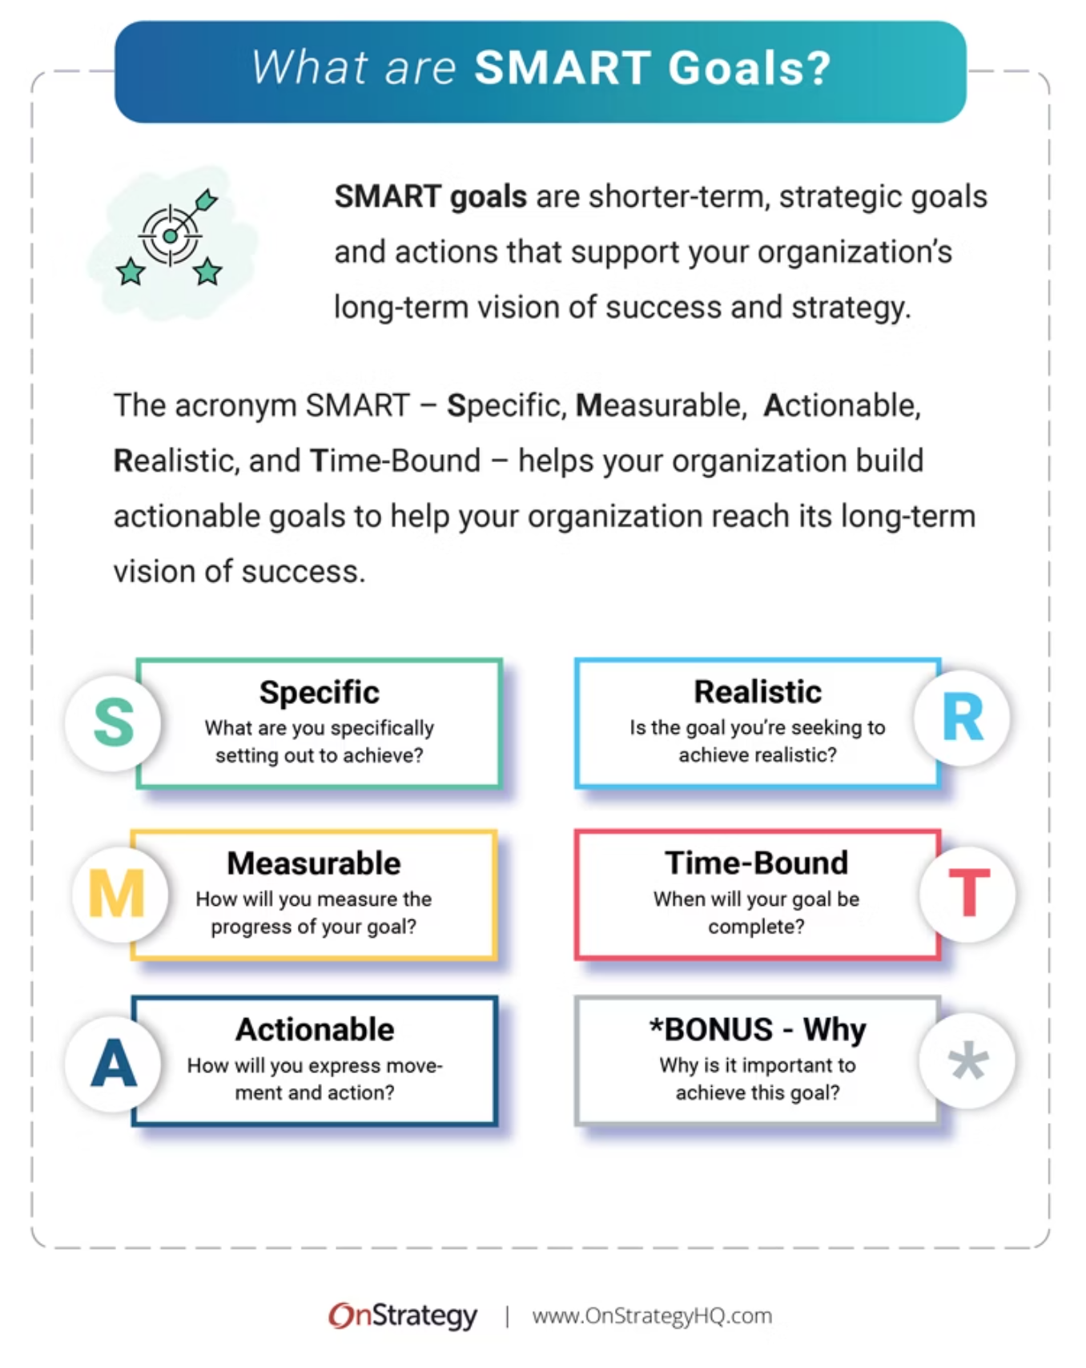
Obiettivi SMART
g

Slide 16
7. Target Group: I Beneficiari
Il target group è il cuore pulsante del tuo progetto: le persone per cui stai lavorando. Definirlo con precisione ti aiuta a progettare attività realmente efficaci e a misurare l'impatto in modo significativo.
🎯 Beneficiari diretti
🌐 Beneficiari indiretti
Chi partecipa attivamente alle attività del progetto
Chi trae vantaggio dai cambiamenti generati dal progetto
Caratteristiche demografiche (età, genere, provenienza)
Famiglie dei partecipanti diretti
Comunità locale nel suo insieme
Condizioni socio-economiche
Istituzioni che operano nello stesso ambito
Bisogni specifici da soddisfare
Altri progetti che possono replicare il modello
Numero stimato di partecipanti
Strategie di coinvolgimento
Criteri di selezione
Mappatura attraverso enti locali e scuole
Definisci criteri trasparenti e inclusivi per la partecipazione, evitando discriminazioni e garantendo pari opportunità di accesso.
Campagne di comunicazione mirate
Collaborazione con associazioni di categoria
Passaparola e testimonianze di pari

Slide 17
8. Attività e Ruoli
Le attività sono il motore operativo del progetto. Devono essere coerenti con gli obiettivi, realistiche rispetto ai tempi e alle risorse, e accompagnate da una chiara assegnazione di responsabilità.
1
2
Prima attività chiave
Seconda attività chiave
Descrizione: Definisci in modo dettagliato cosa verrà realizzato, con quale metodologia e in quanto tempo.
Descrizione: Specifica obiettivi, metodologie, strumenti e modalità di coinvolgimento dei beneficiari.
Responsabile: Indica chi coordinerà l'attività (nome, ruolo, organizzazione) e quali competenze specifiche metterà a disposizione.
Responsabile: Identifica il coordinatore dell'attività con relative competenze tecniche e relazionali.
Timeline: Quando inizia e quando termina, con eventuali milestone intermedie.
Risorse necessarie: Personale, materiali, spazi, tecnologie.
Principi per una buona pianificazione delle attività
Sequenzialità logica: Le attività devono susseguirsi in un ordine sensato
Complementarietà: Ogni attività contribuisce in modo unico agli obiettivi
Flessibilità: Prevedere margini di adattamento in corso d'opera
Monitoraggio continuo: Verifiche periodiche sull'andamento e eventuali correttivi

Slide 18


Piano Operativo e Gestione delle Attività
Cronoprogramma delle Attività (Diagramma di Gantt)
Mese 1
1
Fase Preparatoria
2
Mesi 2-3
Primo Ciclo Formativo
Mese 4
3
Secondo Ciclo e Specializzazione
4
Mese 5
Follow-up e Consolidamento
Mese 6
5
Valutazione Finale

Slide 19
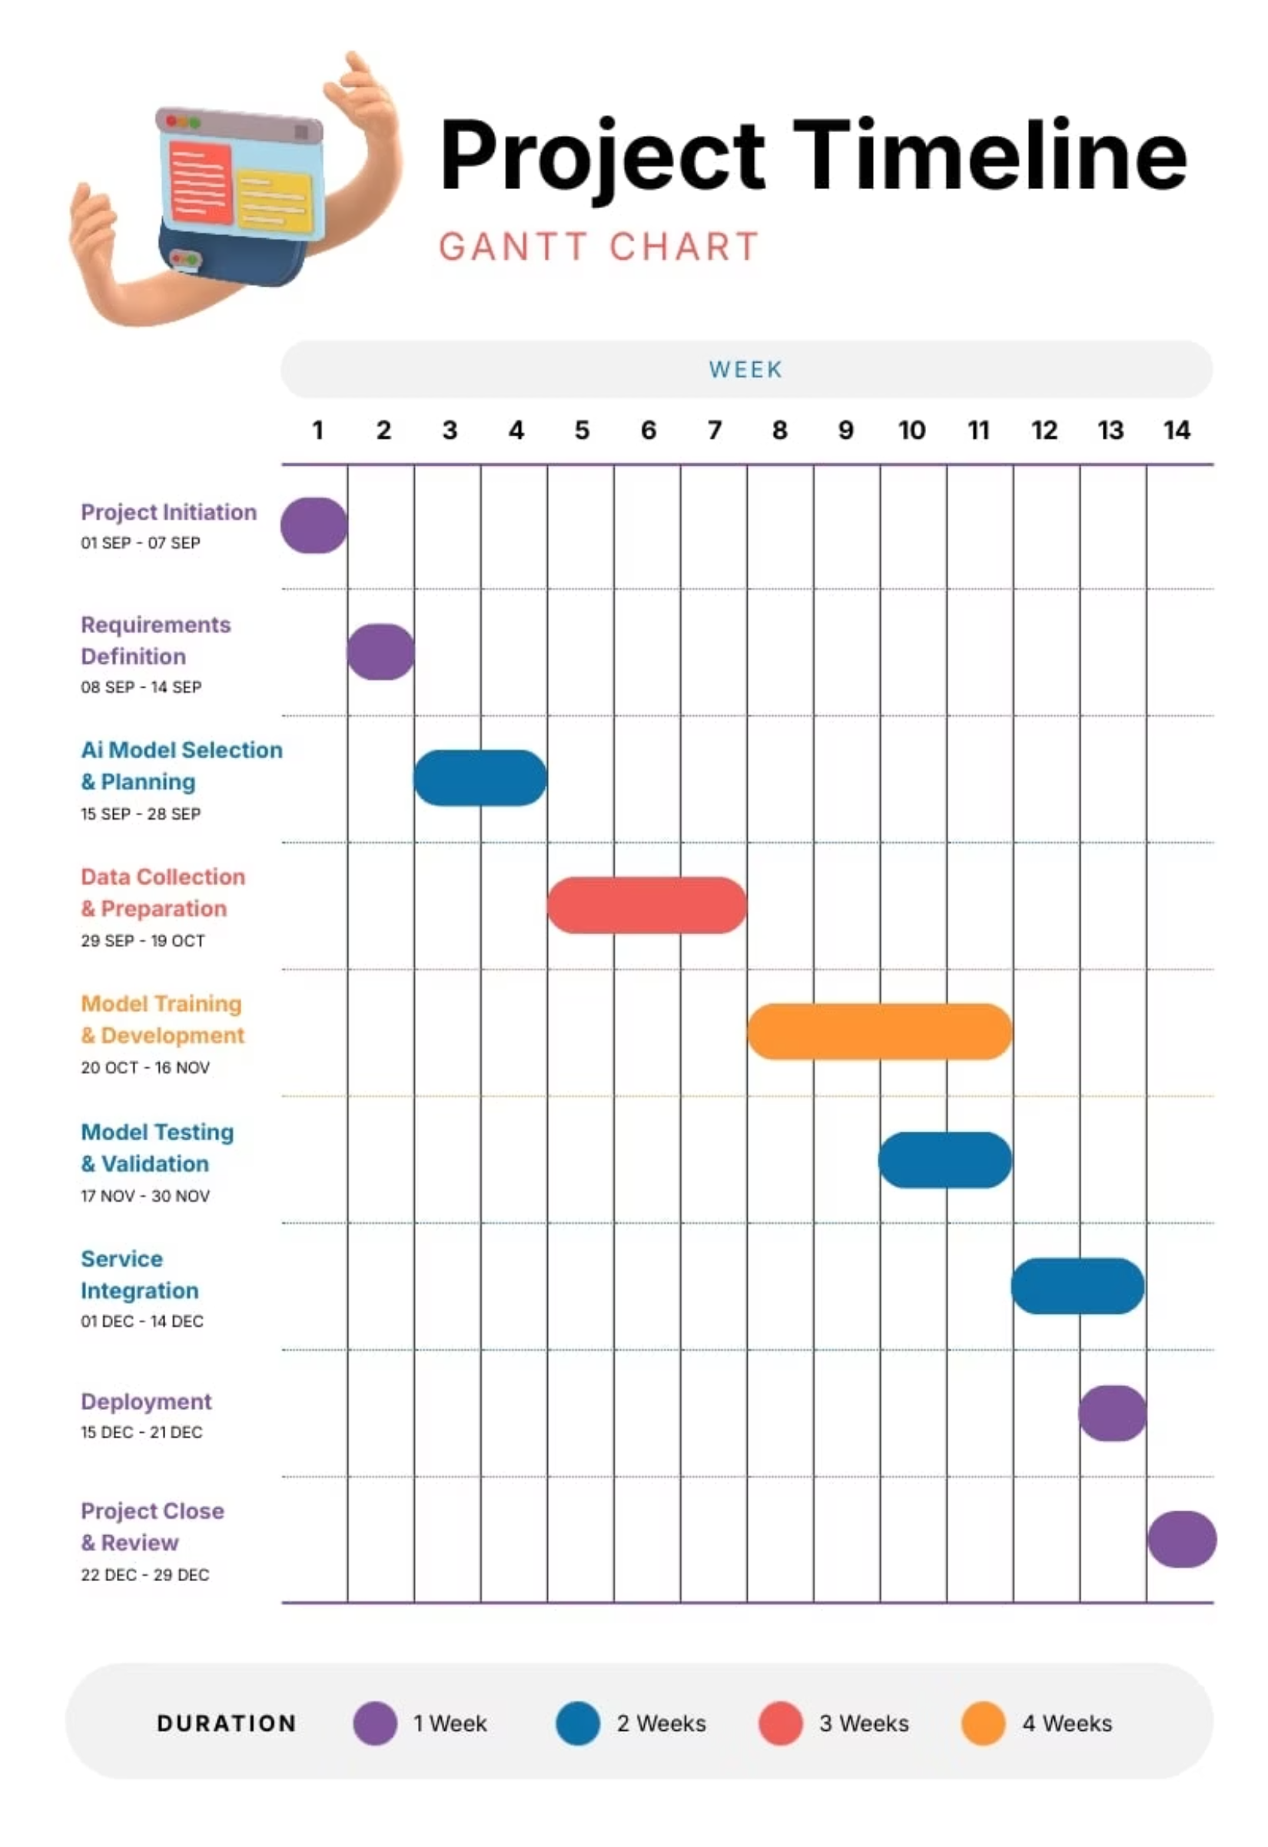
Gantt - Timeline

Slide 20



9. Budget di Massima
Il budget è la traduzione economica del tuo progetto. Deve essere realistico, dettagliato e coerente con le attività pianificate. Un budget ben strutturato aumenta la credibilità del progetto agli occhi dei finanziatori.
Dettaglio delle Voci di Costo Stimate
Materiali didattici: €2,500.00Questa voce include l'acquisto o la produzione di manuali, dispense, licenze per software didattici, materiali di consumo per workshop e altre risorse necessarie per le attività formative. L'importo stimato copre la creazione di contenuti di alta qualità e accessibili per i partecipanti.
Personale/Formatori: €8,000.00La voce più consistente, dedicata alla retribuzione dei formatori esperti e del personale di supporto per la durata del progetto. Include le ore di preparazione, erogazione delle sessioni, valutazione e follow-up. Questo garantisce la presenza di figure professionali qualificate.
Comunicazione: €1,500.00Copre le spese per la diffusione e promozione del progetto. Include la creazione di materiale informativo (brochure, volantini), gestione dei canali social, pubblicità online mirata e l'organizzazione di eventi di lancio o presentazione. Essenziale per raggiungere il pubblico target.
Affitto spazi: €3,000.00Destinato alla locazione di aule, sale riunioni o spazi attrezzati per lo svolgimento delle attività e degli incontri previsti dal progetto. L'importo considera l'affitto per un periodo specifico, includendo eventuali costi per attrezzature base e servizi.
Tecnologie/Software: €2,000.00Questa voce copre l'acquisto di licenze software specifiche, l'accesso a piattaforme e-learning, eventuali strumenti hardware necessari per le attività (es. proiettori, tablet per i partecipanti) e il supporto tecnico per la loro configurazione e manutenzione.
Amministrazione: €1,000.00Riguarda le spese generali di gestione e coordinamento del progetto, come la contabilità, la rendicontazione, le piccole spese d'ufficio e i costi bancari. Essenziale per assicurare una corretta e trasparente gestione finanziaria.
Voci da includere
Principi di budgeting
Fonti di finanziamento
Personale, materiali, comunicazione, spazi, tecnologie, amministrazione, contingenze (5-10%).
Sii preciso ma non sovrastimare. Usa preventivi reali. Allinea i costi alle attività pianificate.
Bandi pubblici, fondazioni private, crowdfunding, contributi in kind, co-finanziamento degli stakeholder.

Slide 21
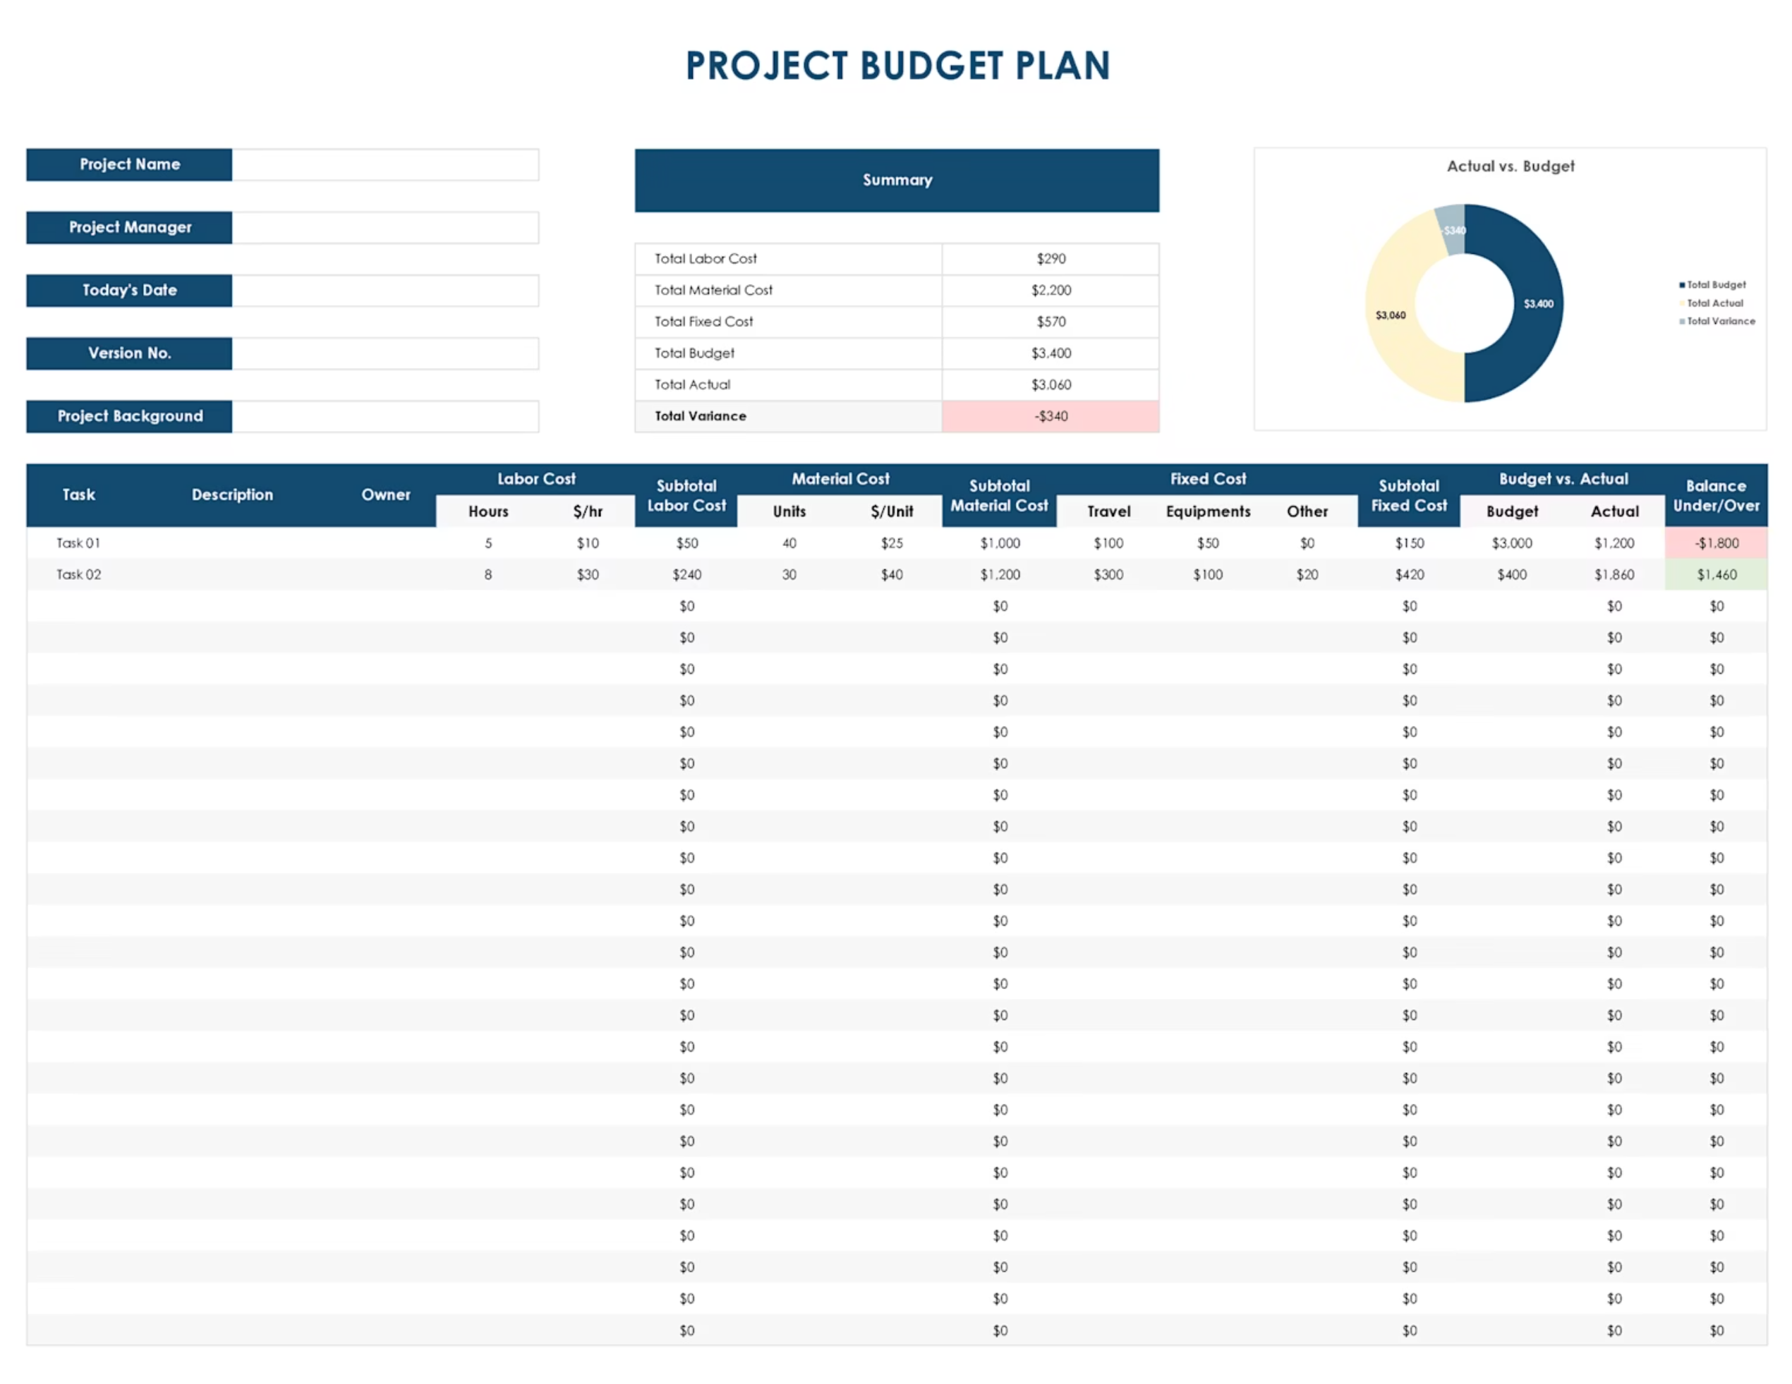
Budget Plan

Slide 22





10. Risultati Attesi e Impatto
Questa sezione descrive i cambiamenti che il tuo progetto genererà. È fondamentale distinguere tra risultati immediati (output), cambiamenti a medio termine (outcome) e trasformazioni durature (impact).
Outcome sui beneficiari
Output misurabili
Nuove competenze acquisite, maggiore consapevolezza, cambiamenti di attitudine, miglioramento dell'autoefficacia, ampliamento della rete sociale.
Numero di workshop realizzati, partecipanti formati, materiali prodotti, ore di attività erogate, eventi organizzati.
Impact a lungo termine
Outcome sul contesto
Riduzione delle disuguaglianze, maggiore inclusione sociale, miglioramento della qualità della vita, cambiamento culturale duraturo.
Rafforzamento delle reti locali, maggiore sensibilità delle istituzioni, creazione di modelli replicabili, empowerment della comunità.
Come dimostrare l'impatto
Raccolta dati pre e post intervento
💡 Suggerimento: Combina dati quantitativi (numeri, percentuali) con dati qualitativi (testimonianze, narrazioni) per un quadro completo dell'impatto.
Questionari di valutazione
Interviste qualitative con beneficiari
Storie di cambiamento (storytelling)
Indicatori di lungo periodo (follow-up)

Slide 23










11. Follow-up e Diffusione
Un progetto non finisce con la chiusura delle attività. Il follow-up garantisce la sostenibilità dei risultati nel tempo, mentre la diffusione amplifica l'impatto condividendo l'esperienza con altri attori.
Monitoraggio post-progetto
Consolidamento reti
Verifica a 6-12 mesi su come i beneficiari stanno applicando quanto appreso.
Mantenimento dei contatti tra partecipanti e creazione di alumni networks.
Pubblicazione risultati
Replicabilità del modello
Report, articoli scientifici, video documentari, case studies da condividere.
Toolkit, linee guida, formazione per altri enti che vogliono replicare il progetto.
Strumenti di diffusione efficaci
Strategia comunicativa
Social media, eventi pubblici, conferenze, piattaforme online, media locali.
🌐 Digitali
Sito web del progetto
Newsletter periodiche
📢 Tradizionali
Social media (LinkedIn, Instagram, Facebook)
Eventi pubblici e conferenze
Rassegna stampa locale
Webinar e podcast
Brochure e materiali informativi
Partnership con università

Slide 24

12. Sintesi Finale del Progetto
La sintesi è la versione "elevator pitch" del tuo progetto: deve comunicare in modo chiaro e immediato gli elementi essenziali in massimo 500 caratteri per ciascuna sezione.
🎯 Obiettivi
⚙️ Attività
✨ Risultati
Cosa vuoi ottenere: i cambiamenti specifici e misurabili che il progetto si propone di generare nei beneficiari e nel contesto sociale, con relativi indicatori e tempi.
Come lo farai: le azioni concrete che realizzerai, le metodologie adottate, i partner coinvolti, la timeline di implementazione e le risorse mobilitate.
Cosa cambierà: gli output immediati, gli outcome a medio termine e l'impact atteso a lungo termine, con particolare attenzione ai beneficiari diretti e alla comunità.
A cosa serve la sintesi?
Presentare rapidamente il progetto agli stakeholder
Preparare materiali di comunicazione
Verificare la coerenza complessiva del progetto
📝 Esercizio pratico: Prova a raccontare il tuo progetto in 60 secondi usando solo le tre sezioni della sintesi. Se riesci a farlo in modo chiaro e convincente, significa che il progetto è ben strutturato!

